Slide 1
CAPITULO 17
Subconsultas Avanzadas

Slide 2
Objetivos
Después de este capítulo, usted estará en capacidad de:
  Escribir una subconsulta de múltiples columnas
  Escribir una subconsulta en la cláusula FROM
  Usar subconsultas escalares en SQL
  Describir los tipos de problemas que pueden ser resueltos con subconsultas correlacionadas
  Escribir subconsultas correlacionadas
  Modificar y borrar filas usando subconsultas correlacionadas
  Usar los operadores EXISTS y NOT EXISTS
  Usar la cláusula WITH

Slide 3
Subconsultas
Consulta Principal:
Se pueden usar para:
  Proveer valores a las cláusulas WHERE, HAVING y START WITH de una sentencia SELECT
  Seleccionar las filas a insertarse en una sentencia INSERT o CREATE TABLE
  Seleccionar las filas que se incluyen en una vista o instantánea con las sentencias CREATE VIEW o CREATE SNAPSHOT
SELECT …
FROM …
WHERE …
Subconsulta:
( SELECT …
FROM …
WHERE … )

Slide 4
Subconsultas
Consulta Principal:
Se pueden usar para:
  Definir uno o más valores que se modifican a filas existentes en una tabla con la sentencia UPDATE
  Usada en la cláusula FROM de la sentencia SELECT, permite definir las filas de una tabla que serán operadas por un consulta principal o contenedora. Opera de igual forma en las sentencias INSERT, UPDATE y DELETE
SELECT …
FROM …
WHERE …
Subconsulta:
( SELECT …
FROM …
WHERE … )

Slide 5
Sintaxis de las subconsultas
SELECT ListaDeColumnas
FROM TablaExterna
WHERE Expresión Operador
(SELECT ListaDeColumnas
FROM TablaInterna
[WHERE Expresión Operador]);
La subconsulta (consulta interna o consulta anidada) se ejecuta antes de la consulta principal. Esto no aplica en subconsultas correlacionadas
El resultado de la subconsulta se usa para ejecutar la consulta principal
Las subconsultas se pueden ubicar en las cláusulas WHERE, HAVING y FROM
El Operador puede ser de dos tipos:
  De fila simple como >, >=, <, <=, =, <>
  De múltiples filas como IN, ANY, ALL

Slide 6


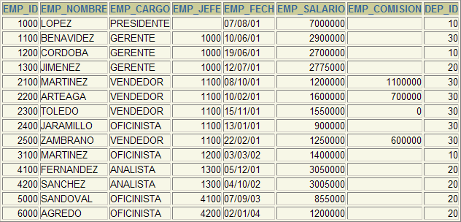
Subconsultas de múltiples columnas
Consulta Principal:
Cuáles empleados tienen el mismo cargo y el mismo jefe que los empleados del Depto 30?
Subconsulta:
Cargos y Jefes del Dep=30?

Slide 7
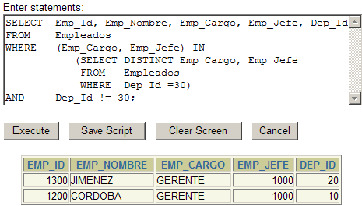
Subconsultas de múltiples columnas
Cada fila de la consulta principal es comparada con las filas resultantes de la subconsulta, comparando todas las columnas al mismo tiempo, conocida como comparación emparejada (pairwise comparison)

Slide 8
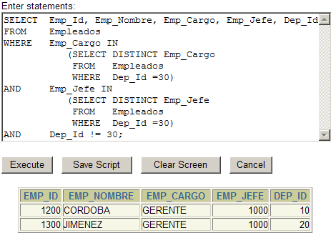
Subconsulta de comparación dispareja
Los resultados son los mismos que la consulta emparejada de la diapositiva anterior SOLO por casualidad
Las dos consultas responden a lógicas distintas
Los resultados de cada subconsulta se analizan por separado (desparejadas)

Slide 9
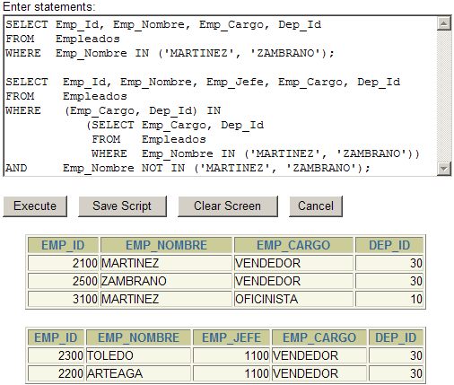
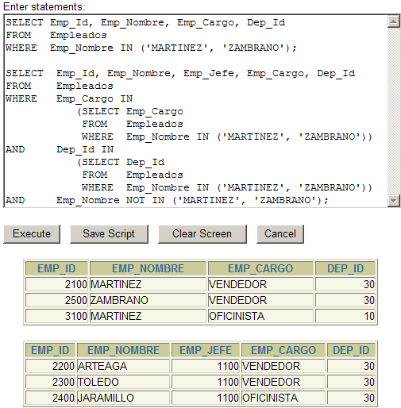
Subconsultas emparejadas y disparejas
Empleados del mismo cargo y departamento de los empleados con nombre MARTINEZ y ZAMBRANO

Slide 10
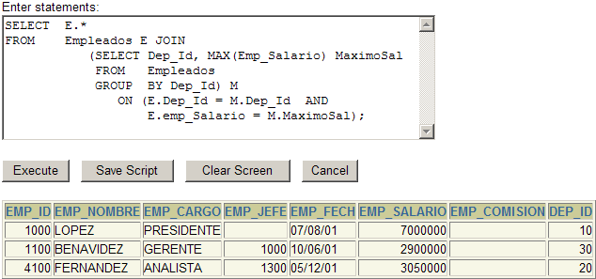
Subconsultas en la cláusula FROM
Consultar los salarios más altos de cada departamento de la empresa
La subconsulta en la cláusula FROM es conocida como una Vista en Línea y sólo existe durante la ejecución de la sentencia SELECT actual

Slide 11
Subconsultas escalares
Una subconsulta escalar es aquella subconsulta que retorna una sola columna y una sola fila
En Oracle 8i las subconsultas escalares sólo se soportaban en:
  Sentencias SELECT (cláusulas FROM y WHERE)
  Cláusula VALUES de la sentencia INSERT
En Oracle 9i, las subconsultas escalares se pueden usar también en:
  Todas las cláusulas de la sentencia SELECT, excepto en GROUP BY
  En condiciones y expresiones del DECODE y CASE
  En la cláusula SET y WHERE de la sentencia UPDATE
Si la subconsulta escalar NO retorna ninguna fila, la expresión se evalúa con NULL

Slide 12
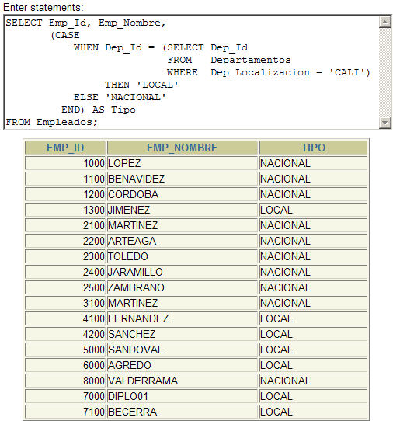
Uso de subconsultas escalares
Consultar los empleados de la empresa, asignando el Tipo del mismo como LOCAL si esta laborando en CALI, de lo contrario NACIONAL
Por cada fila de la tabla Empleados se hace la consulta en la tabla Departamentos y se define el valor LOCAL/NACIONAL con la función CASE
El orden general de ejecución de la sentencia SELECT cambia un poco con respecto a lo explicado en el capitulo 5 página 18. Tampoco se comporta igual a una subconsulta tradicional

Slide 13
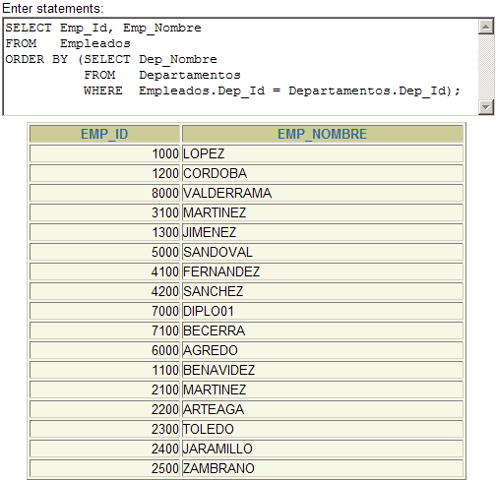
Uso de subconsultas escalares
Consultar los empleados y ordenarlos por el nombre del departamento en el que trabajan, sin mostrar el nombre del departamento en los resultados
Para cada fila de la tabla empleados se consulta (correlacionadamente) datos en departamentos para determinar el valor con el que posteriormente se ordenan
El orden general de ejecución de la sentencia SELECT cambia un poco con respecto a lo explicado en el capitulo 5 página 18. Tampoco se comporta igual a una subconsulta tradicional

Slide 14
Subconsultas correlacionadas
Se presenta cuando la subconsulta (consulta interna) hace referencia a una columna de la consulta principal (externa)
Las subconsultas correlacionadas implican que cada fila de la consulta principal sea procesado con respecto a la subconsulta correlacionada (consulta interna)
La subconsulta se realiza tantas veces como filas reporte la consulta principal
Se comportan diferente a las subconsultas “tradicionales” ya que estas últimas se procesan primero y luego se procesa la consulta principal

Slide 15
Subconsultas correlacionadas
Los pasos que se siguen para procesar una subconsulta correlacionada son:
  Para todas las filas de la Consulta Principal
    Seleccione la fila actual
    Ejecute la subconsulta interna con el valor de la fila actual
    Si el resultado de la subconsulta interna califica la fila se incluye en el conjunto de resultados, de lo contrario NO se incluye
  Fin para

Slide 16
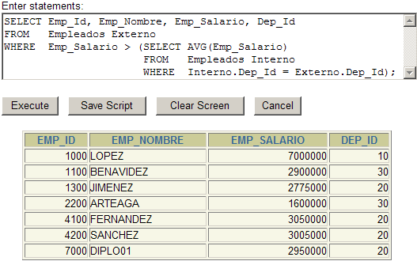
Subconsultas correlacionadas
Consultar los empleados que ganan más del promedio de salario de su departamento

Slide 17
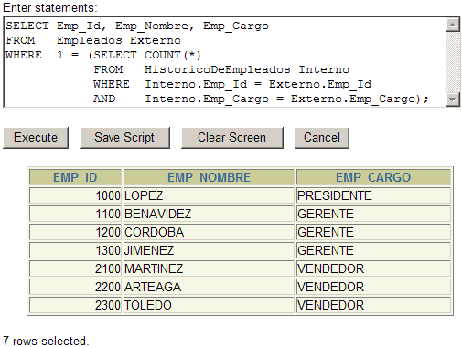
Subconsultas correlacionadas
Consultar los empleados que fueron contratados en el mismo cargo que tenían antes de 2001 (HistoricoDeEmpleados)

Slide 18
Uso del operador EXISTS
El operador EXISTS prueba si existen filas en el conjunto de resultados de una subconsulta
Si se encuentra una fila en la subconsulta:
  Se detiene la búsqueda en la subconsulta interna
  La condición se marca como verdadera (TRUE)
Si no se encuentra una fila en la subconsulta:
  La condición se marca como falsa (FALSE)
  La búsqueda de filas continua en la subconsulta interna
También se puede usar el operador NOT EXISTS, y la lógica se invierte

Slide 19
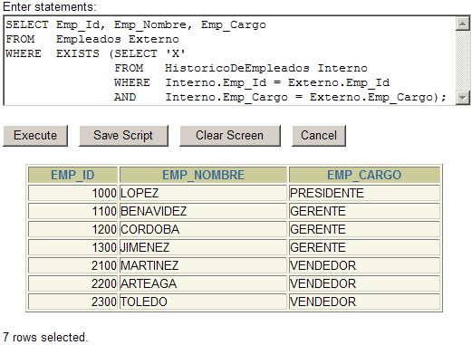
Operador EXISTS
Consultar los empleados que fueron contratados en el mismo cargo que tenían antes de 2001 (HistoricoDeEmpleados)
Esta es mejor solución que la anterior, en cuanto a rendimiento

Slide 20
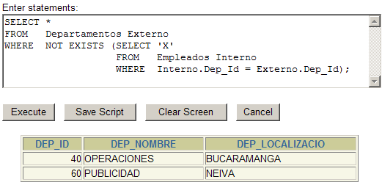
Operador NOT EXISTS
Consultar los departamentos que no tienen empleados registrados en el sistema

Slide 21
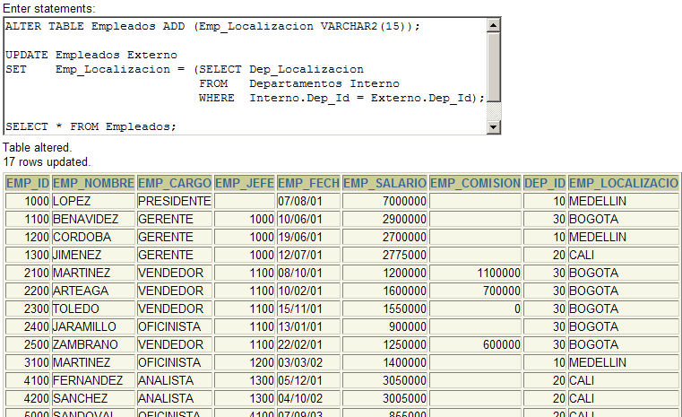
Actualizaciones correlacionadas
Se necesita almacenar en la tabla empleados, los nombres de las localidades donde trabajan

Slide 22
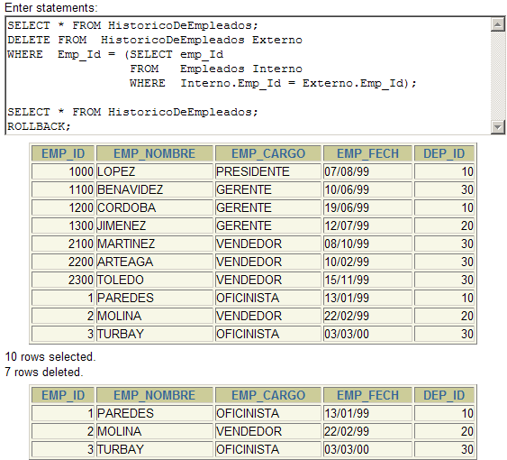
Eliminaciones/Borrados correlacionados
Eliminar los registros de la tabla HistoricoDeEmpleados para aquellos empleados que fueron nuevamente contratados a partir del 2001

Slide 23
Cláusula WITH
Al usar la cláusula WITH se asigna un nombre a una consulta y luego ese nombre se puede usar varias veces dentro de una consulta compleja
La consulta de la cláusula WITH se ejecuta (recupera los resultados) y almacena los resultados en el espacio de tablas temporal del usuario
La cláusula WITH mejora el rendimiento de las consultas, facilita la lectura de una consulta y también recibe el nombre de cláusula de factorización de consultas

Slide 24
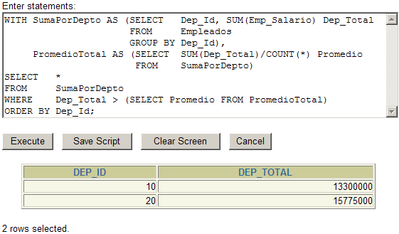


Uso de la cláusula WITH
Consultar los Departamentos que cuestan (salario total) más que el costo promedio de todos los departamentos

Slide 25
Resumen
En esta lección usted debió aprender a:
  Usar una subconsulta de múltiples columnas
  Diferenciar una subconsulta emparejada de una subconsulta dispareja
  Usar subconsultas en la cláusula FROM
  Usar subconsultas escalares
  Usar subconsultas correlacionadas en la sentencia SELECT, UPDATE y DELETE
  Usar los operadores EXISTS y NOT EXISTS
  Usar la cláusula WITH para factorizar subconsultas

Slide 26
Practica 17
Realizar una práctica de once (11) puntos que permite practicar:
  El uso de subconsultas de múltiples columnas
  El uso de subconsultas correlacionadas
  El uso del operador EXISTS
  El uso de subconsultas escalares
  El uso de la cláusula WITH

